Slide 1
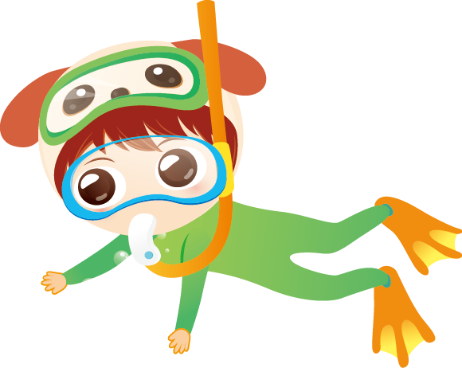
我喜歡游泳
我好久沒去游泳了
我想去玩
玩得開心

